Slide 1

Instructivo cirugía garganta.
Dr. Juan Mosovich
www.otorrinohoy.com.ar

Slide 2
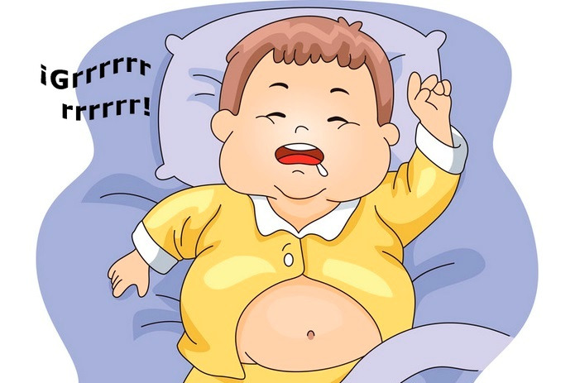

Slide 3
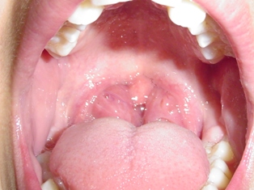

Slide 4
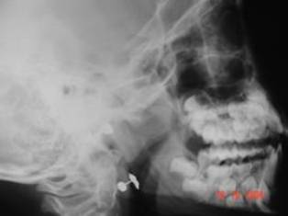

Slide 5
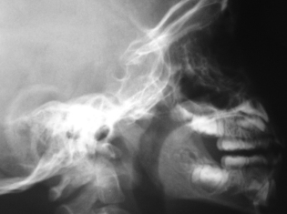

Slide 6


Slide 7
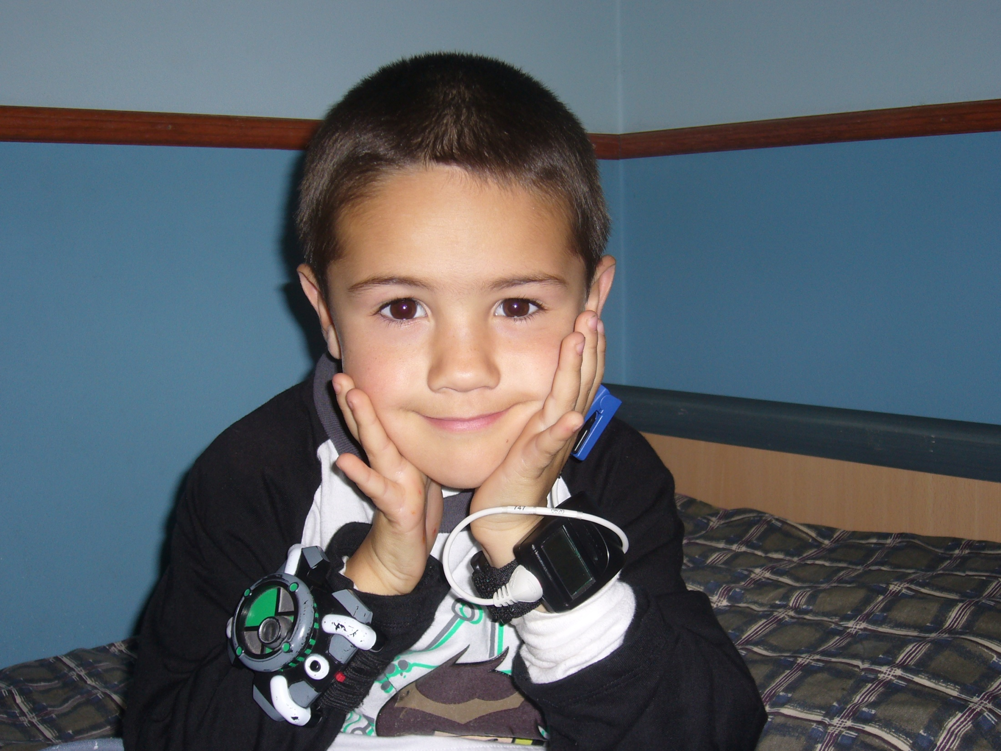

Slide 8
Morbilidad.
Mal rendimiento escolar. Deterioro en el C.I.
Mala progresión pondoestatural.
Infecciones.
Hipoacusia conductiva sostenida.
Incremento de convulsiones en epilépticos.
Cambios en arquitectura craneofacial.
Alteraciones cardiovasculares. Corazón pulmonar.
Enuresis.
Vómitos.

Slide 9
Riesgos y beneficios de la adenoidectomia y/o amigdalectomia por hipertrofia adenoamigdalina.
Problemas que causa la enfermedad. Beneficios de la cirugía.
La cirugía en más del 90% de los casos corrige el síndrome de apneas – hipopneas del sueño que se manifiesta por ronquidos intensos y dificultad para respirar todas las noches. Esto afecta la calidad del sueño impidiendo el buen descanso y generando síntomas como cansancio, somnolencia durante el día, problemas de atención, irritabilidad etc. Menos del tres por ciento de estas personas puede desarrollar problemas cardiológicos generando desde incapacidad para realizar ejercicios físicos hasta trastornos cardiacos graves que pueden requerir internación en terapia intensiva (esto ultimo es raro). La enfermedad puede causar un atraso del crecimiento en altura y peso. La mala oxigenación nocturna en los casos severos y si no existe tratamiento puede deteriorar en forma irreversible el coeficiente intelectual. Suelen verse problemas de hipoacusia (no escuchan bien). Las infecciones reiteradas de las amígdalas también pueden llevar a su medico a proponerle la amigdalectomía. La hipertrofia adenoidea predispone a las sinusitis y hace que los niños respiren por la boca. No perciben bien los olores y el aire que llega a los pulmones no es filtrado, calentado y humidificado por la nariz. En nuestros días la amigdalectomia y/o adenoidectomia es una de las cirugías con anestesia general que más se realiza en niños (en EEUU) . Se ha comprobado que la adenoamigdalectomia aumenta la velocidad de crecimiento pondoestatural en niños por debajo del percentil 50 o aún por arriba de este. Mejora otras variables de comportamiento como el humor, hiperactividad, agresividad, cansancio, fatiga, letargo, somnolencia diurna, problemas de atención, desempeño escolar y es habitual observar cambios en las características de la voz luego de la cirugía. La colocación de tubos de ventilación timpánica o simplemente la adenoidectomia mejora en más del 90 % los problemas de hipoacusia conductiva por otopatia secretora.

Slide 10
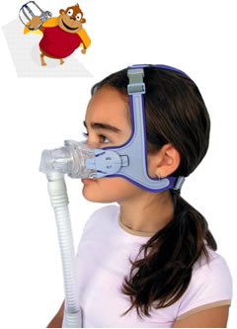

Slide 11
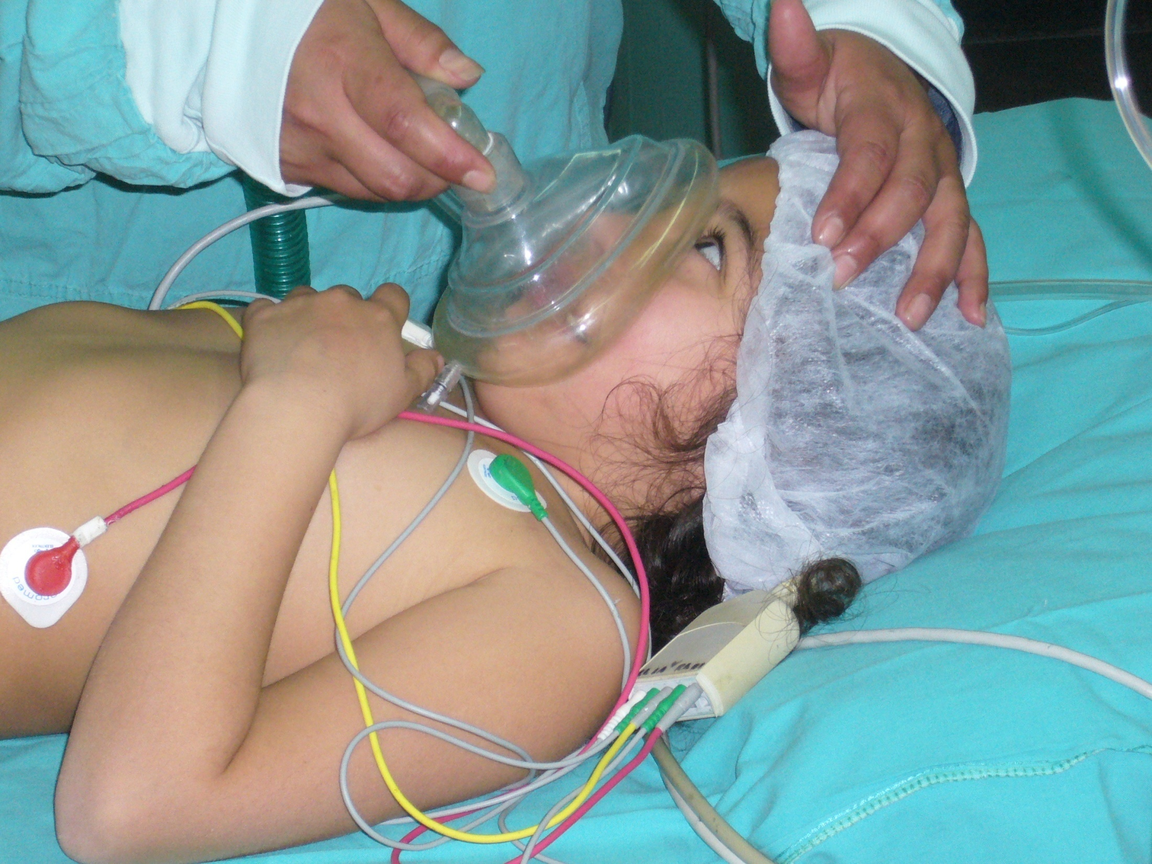

Slide 12
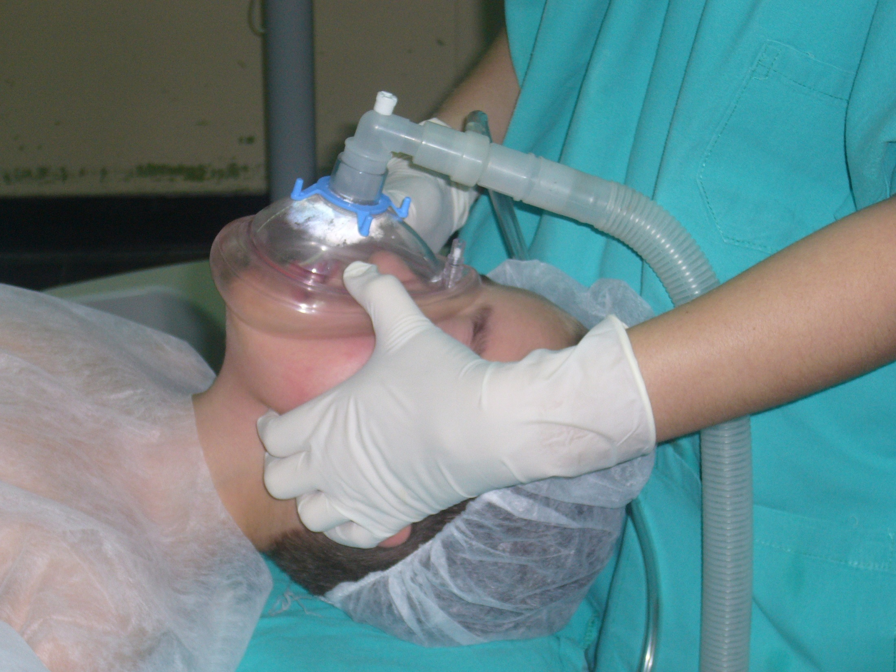

Slide 13
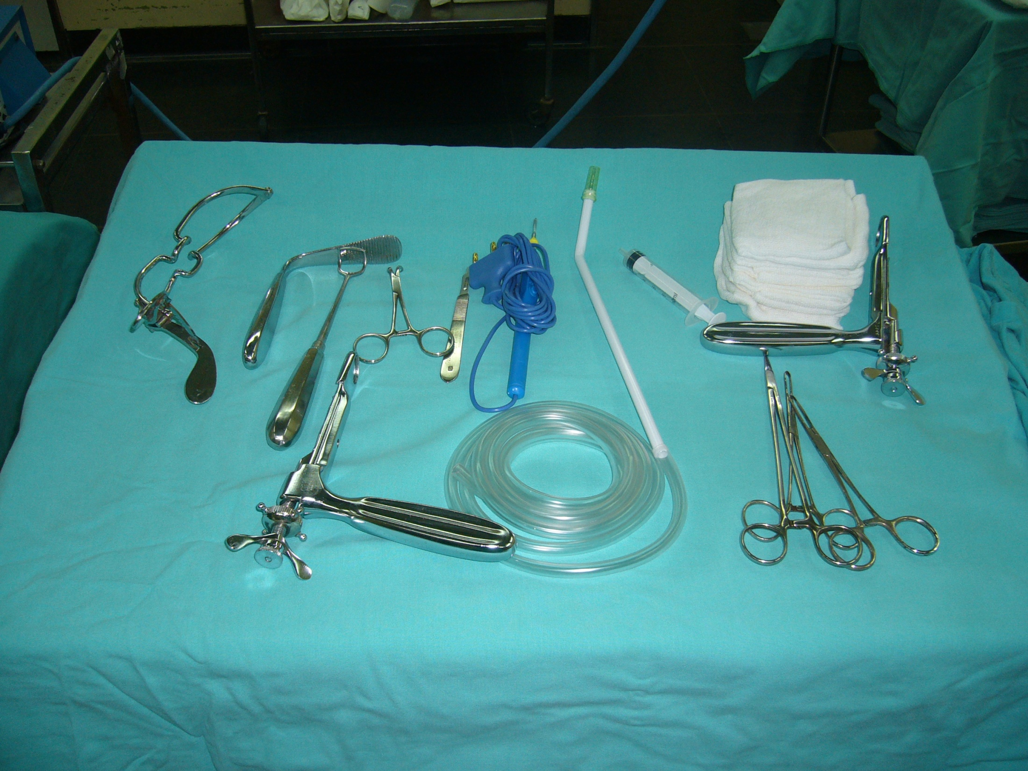

Slide 14
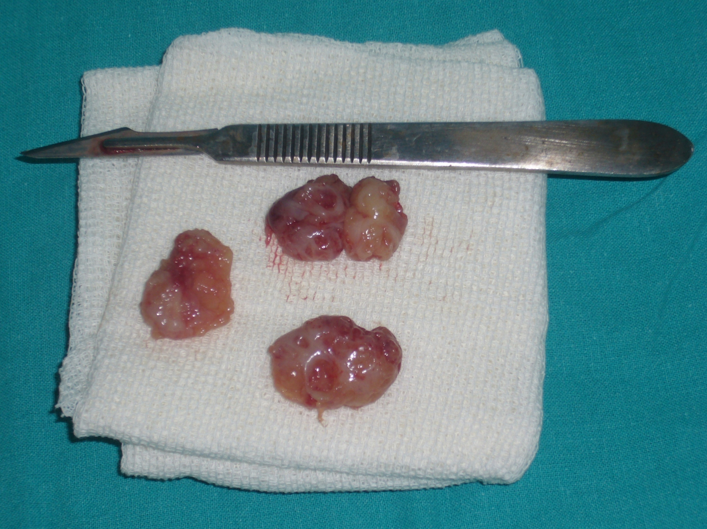

Slide 15
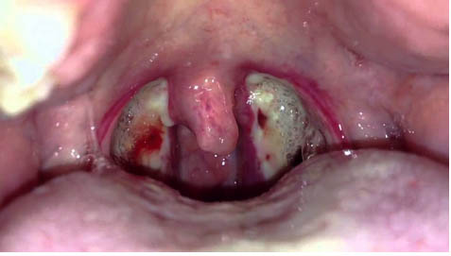

Slide 16


Slide 17


Slide 18


Slide 19


Slide 20


Slide 21


Slide 22


Slide 23


Slide 24


Slide 25


